Slide 1
שיעור 2
מבוא לפעולות

Slide 2
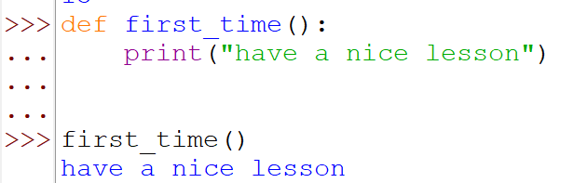
הפעולה הראשית
בשפת פייתון חשוב להתרגל לכתוב את כל ההוראות בתוך פעולות
בפייתון קיימת תבנית פעולה ראשית
מומלץ להתרגל ולרשום את הפקודות הראשיות בתבנית הפעולה הראשית
הגדרת התבנית מתבצעת לפני הפקודות
הפעלת/קריאה לפעולות מתבצע אחרי כתיבת הפקודות.

Slide 3
הזחה-Indent
הזחה הינה הזזת תחילתה של שורה קדימה והרחקתה מהשוליים הקודמים.
  Kitchen
  stove
  oven
  Living room
  tv
  couch
כאשר אנחנו מתכנתים חשוב לשמור על סדר וארגון של תוכנית .
ההזחה קובעת כי ההוראה או סדרת הוראות נמצאת בתוך פעולה/תנאי/לולאה המוגדרת בשורה שמעליה.
ברוב השפות ההזחה מומלצת/מקובלת אבל בפייתון היא הכרחית. שורה שלא מוזחת לא תחשב כחלק מהפעולה ולכן היא תנאי.
הזחה מתבצעת ע"י מקש TAB או ארבעה סימני רווח

Slide 4
הערות בגוף התוכנית
על מנת להוסיף הערה של עד שורה לתוכנית משתמשים בסולמית
  print(“just do it”) #הדפסת הסלוגן של נייק
על מנת להוסיף הערה ארוכה משתמשים בשלוש גרשיים.
  print(“just do it”) """ just do it """ הדפסת הסלוגן של נייק

Slide 5
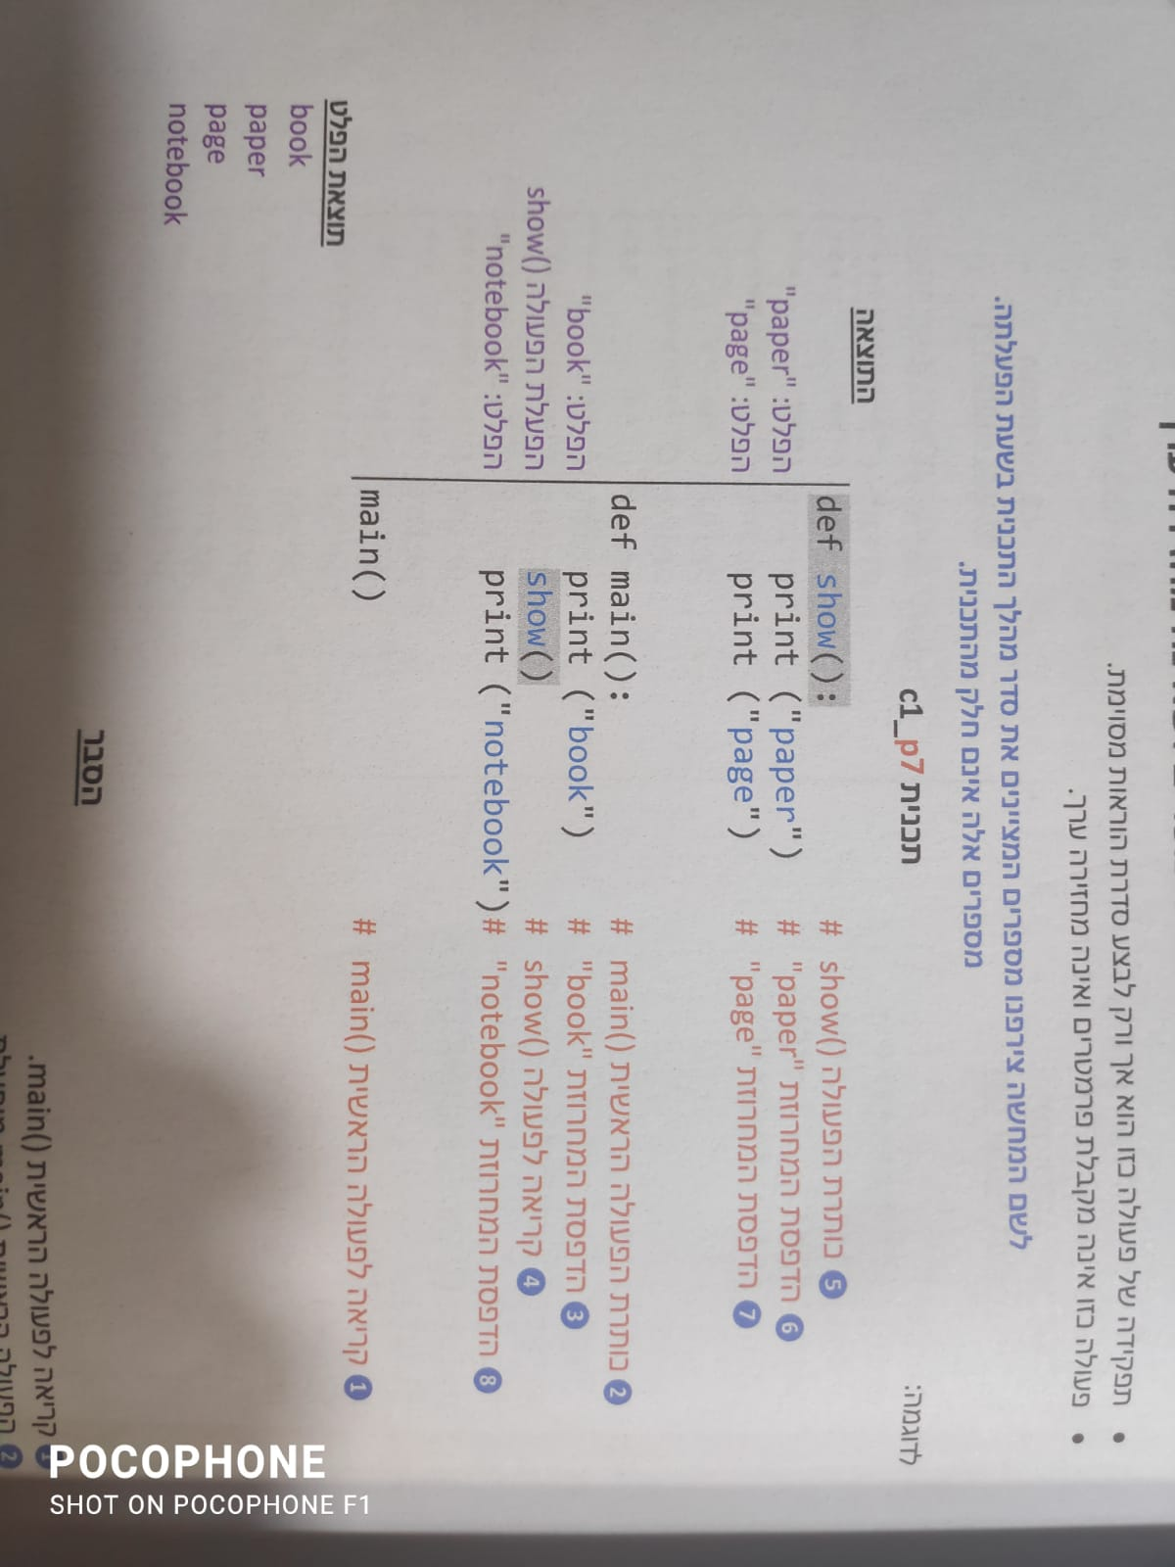
דוגמא לתהליך קריאת תכנית והפלט שלה
רישמו במחברת/על דף את הפלט של התוכנית הבאה:
הפתרון הוא:

Slide 6
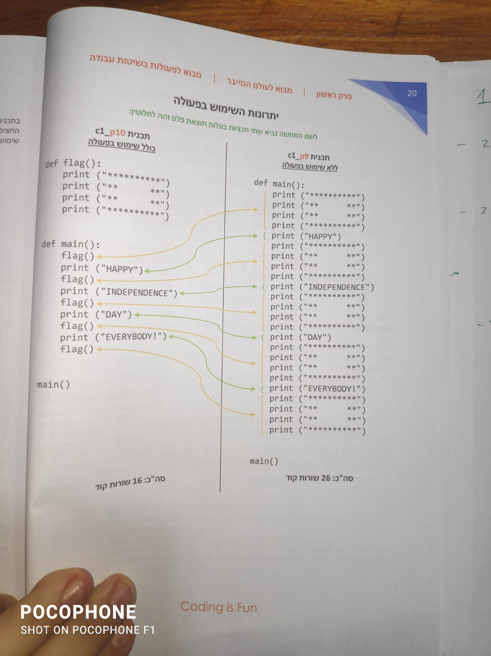
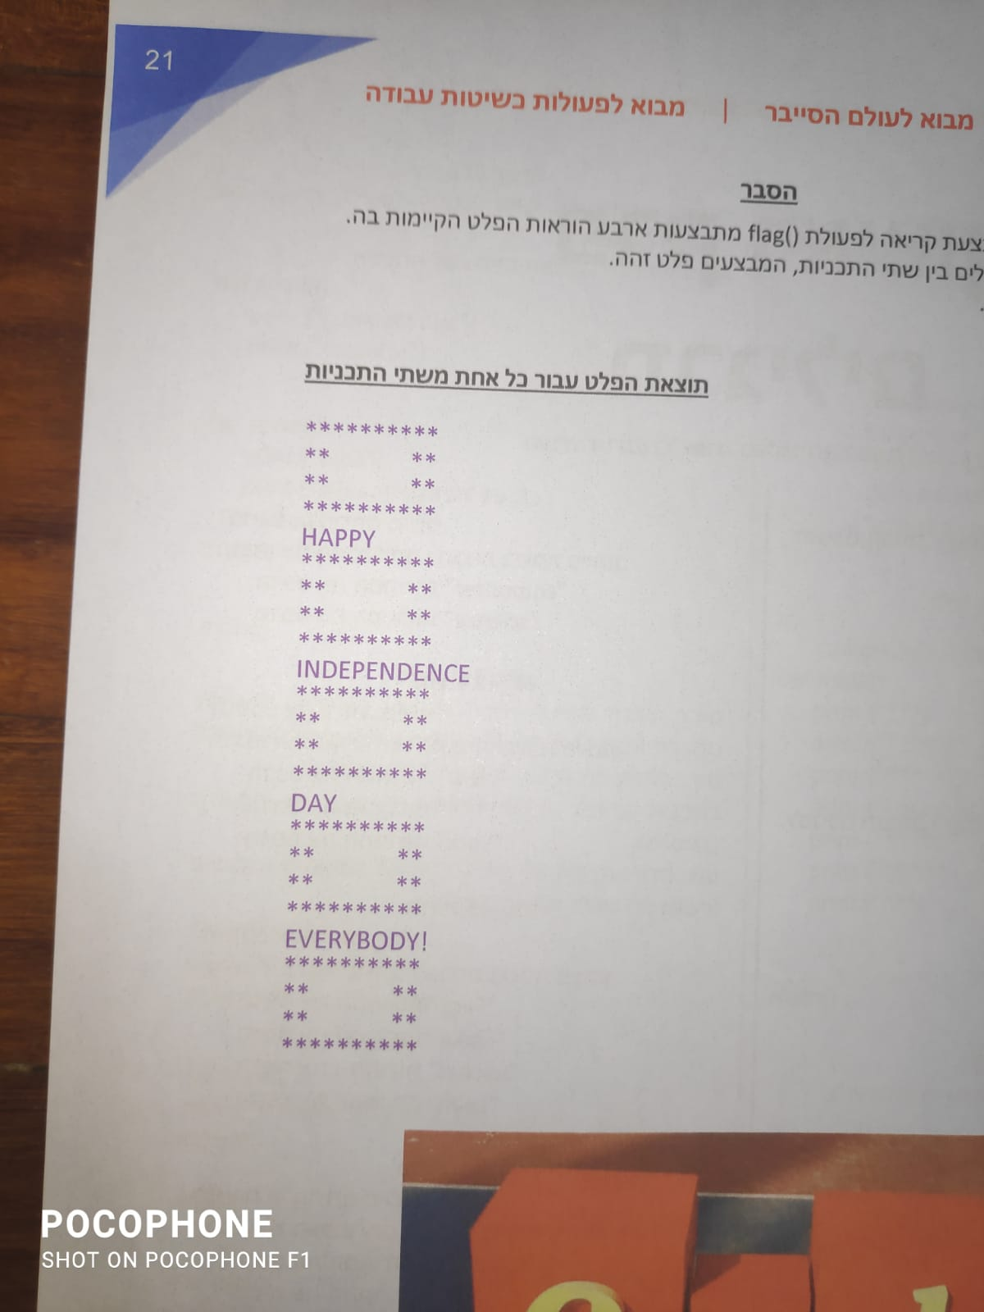
דוגמא ליתרונות שימוש בתבנית פעולה
לפניכם 2 תוכניות שונות המבצעות פלט זהה

Slide 7
אופרטורים מובנים בפייתון
a ,b=4
a=4
b=4
x+=y
x=x+y
X-=y
x=x-y
X*=y
x=x*y
x/=y
x=x/y
סוג | אופרטור
השמה | =/ | =* | =- | =+ | =
מתמטי | // עיגול המנה לערך השלם | % (מודולו) שארית החלוקה | ** חזקה | / | * | - | +
לוגי | => | =< | > | < | =! שונה | ==
X=9,y=6
X/y=1.5=1+3/6
X=9,y=6
X%y=3
X//y=1

Slide 8

סיכום הפרק
https://youtu.be/d5HW2zQHQRM

Slide 9
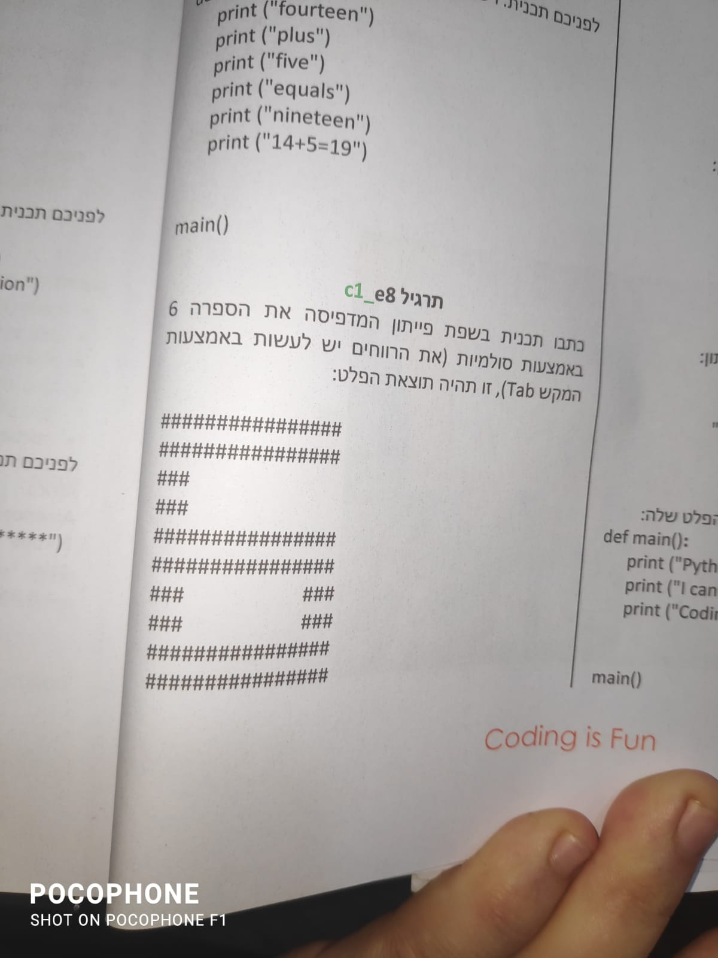
תרגילי הגשה
שאלה 1
תרגמו את האלגוריתם הבא לשפת פייתון :
הדפס את המחרוזת "we”
הדפס את המחרוזת “love”
הדפס את המחרוזת “yavne”
שאלה 2
כתבו תכנית בשפת פייתון המדפיסה את הספרה 6 באמצעות סולמיות (שימו לב לרווחים בין השורות). תוצאת הפלט תראה כך:

Slide 10
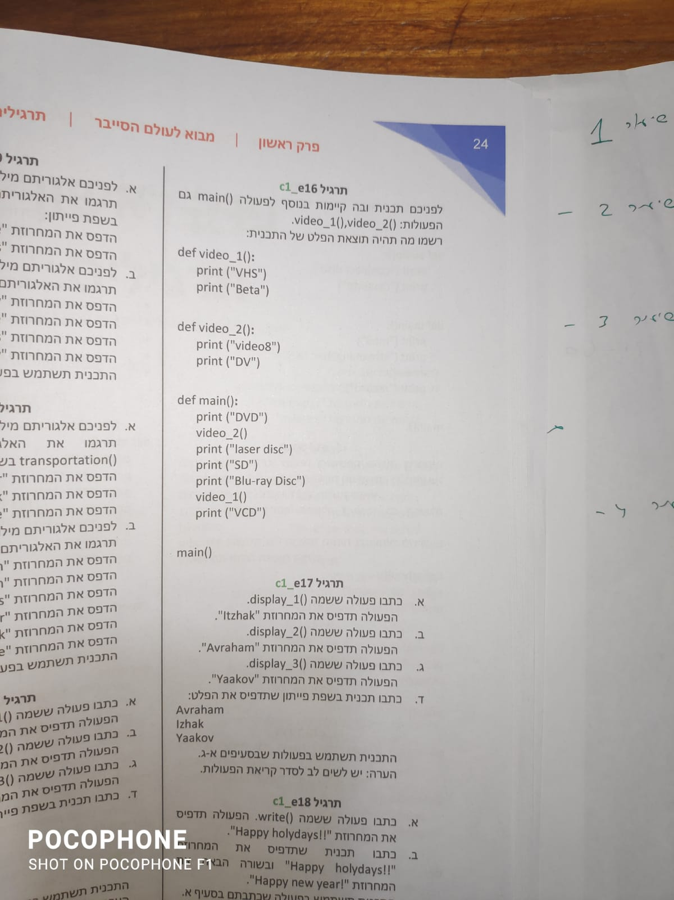
תרגילי הגשה
שאלה 3
לפניכם תוכנית,
רשמו מה תהיה תוצאת הפלט של התוכנית

Slide 11
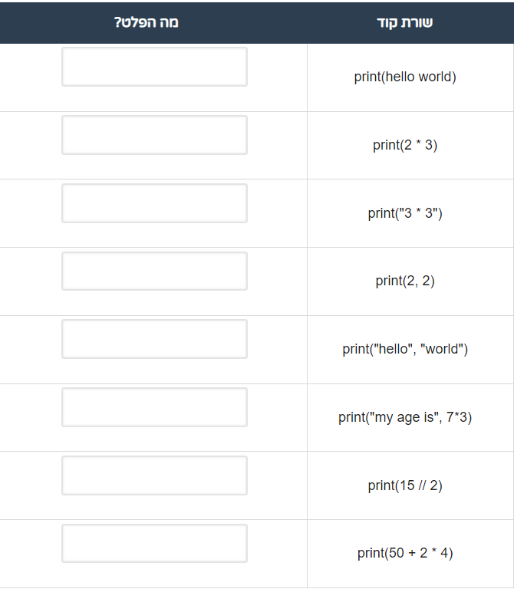
תרגילי הגשה
שאלה 4
מומלץ לפתור בעל פה
ורק אחר כך לבדוק

Slide 12
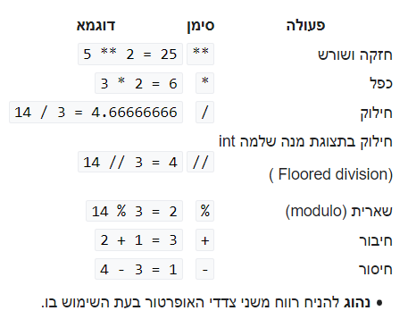
תרגילי הגשה
שאלה 5
דוגמא
ביחרו 2 מספרים רנדומליים ותתרגלו את
כל פעולות האריתמטיות כפי שמופיעים דוגמא.
הראו זאת בתוכנית משלכם.
לפני ביצוע הפעולה נחשו מה תהיה התוצאה.
האם צדקתם?

